Slide 1
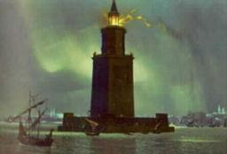
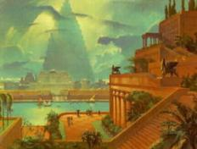
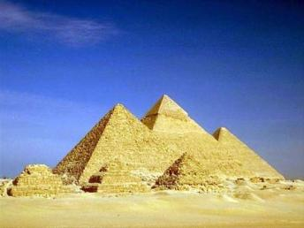
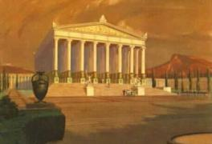
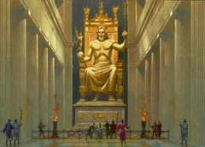
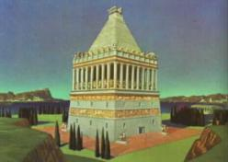
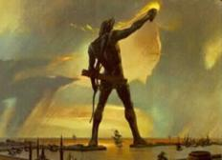
世界古代七大奇迹
亚历山大灯塔
巴比伦空中花园
金字塔
金字塔在建筑学上是指锥体类建筑物，一般来说基座为正三角形或四方形等正多边形，也侧面由多个三角形或接近三角形的面相接而成，顶部面积非常小，甚至成尖顶状。这类建筑物一般用作陵墓或者祭祀之用，如陵墓和寺庙。
阿尔忒弥斯神庙
宙斯神像
摩索拉斯陵墓
罗德港太阳神巨像

Slide 2
第二单元 古代埃及的历史遗产
第1课 雄伟的金字塔群
 | 考 试 内 容 | 考试要求
 |  | 必考 | 加试
1 | 埃及金字塔的概念和吉萨金字塔建筑群 |  | b
2 | 胡夫金字塔主要建筑成就和狮身人面像的艺术成就 |  | b
3 | 古埃及金字塔建筑成就的意义 |  | C
 | “马斯塔巴”为学生课外阅读内容

Slide 3

第1课 雄伟的金字塔群
埃及金字塔是古埃及国王法老的陵墓，因其四边方锥的外形酷似中国的汉字“金”，故汉译为“金字塔”，（英文Pyramids）其实与“金”并没有关系。
一、金字塔的来源
1、形成背景
2、演变过程
3、主要分布:
①经济基础：奴隶制经济的发展
②政治基础：国家的统一和专制集权统治的建立
③文化基础：古老的陵墓文化
①来源：脱胎于埃及的陵墓“马斯塔巴”
②发展：阶梯状金字塔（公元前27世纪法老昭塞尔的“阶梯形金字塔”是历史上的第一座金字塔）
③定型：角锥体金字塔（第四王朝进入全盛时期）
集中于今天开罗东北部、尼罗河西岸孟斐斯和从吉萨到代赫舒尔一带

Slide 4
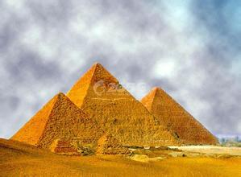
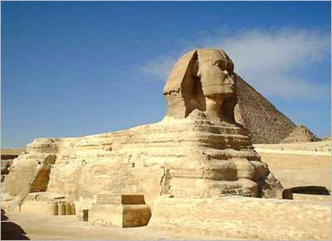
狮身人面像
吉萨金字塔建筑群

Slide 5
一、金字塔的来源
4、杰出代表：
吉萨金字塔群
（胡夫、哈佛拉、孟卡拉金字塔和狮身人面像）
二、超凡的金字塔建筑艺术
1、胡夫金字塔
①历史地位：
②建筑结构：
③建筑艺术：
是埃及历史上规模最大、结构最复杂的金字塔，最完美地体现了古埃及人民的建筑智慧。
外部规模巨大，匀称壮观。塔身四面呈等腰三角形，四个斜面正对东南西北四个方向。
内部构造复杂，艺术精美。墓室内壁上有反映当时生产和生活场景的浮雕。
建筑误差小，精确度高；接缝严密，结构精密。
2、狮身人面像将人的智慧与狮子的威猛合二为一，堪称世界雕刻史上的珍品。

Slide 6
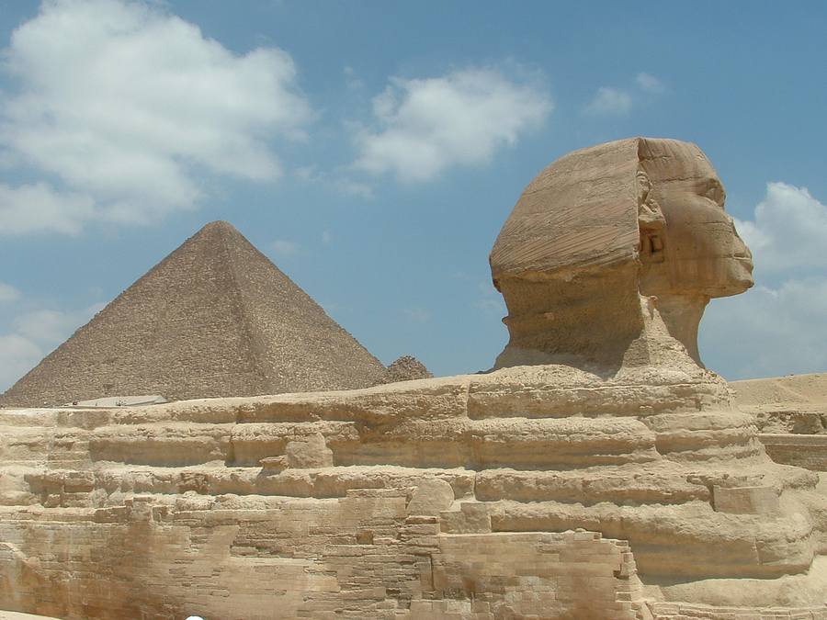
侧看狮身人面像：狮身代表力量与权力，而人面代表着智慧。

Slide 7
三、金字塔群存在的历史意义
1、在世界历史文化中的地位：是古埃及文明的象征，承载着古埃及人民的智慧和历史，昭示着古埃及文明的高超技术与成就。是人类建筑史上的奇迹，也是世界文化遗产宝库中的璀璨的明珠。
2、现实意义：有重大的历史文化价值、旅游观光价值和科考价值
世界文化遗产
思考：埃及金字塔属于哪一类世界遗产？埃及金字塔符合《世界遗产名录》的什么登陆标准？

Slide 8

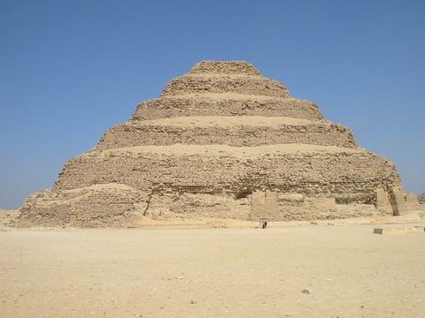
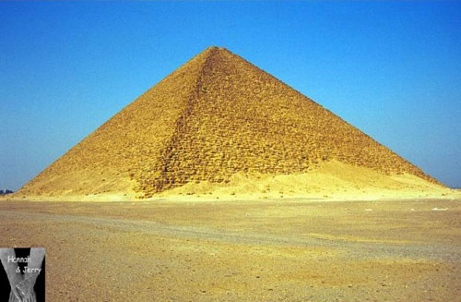
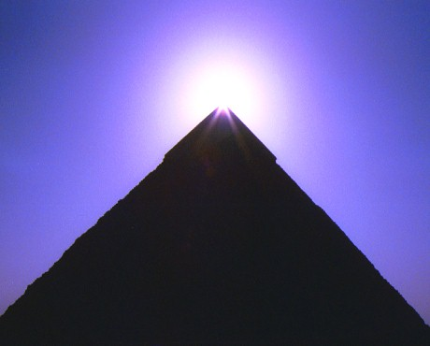
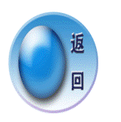
埃及金字塔演变过程
马斯塔巴
阶梯状金字塔
角锥体金字塔
太阳光照在尖形物上，人们感觉到有一种炫目的色彩和光亮，肃然起敬，使大家更加相信法老就是太阳神的儿子。

Slide 9
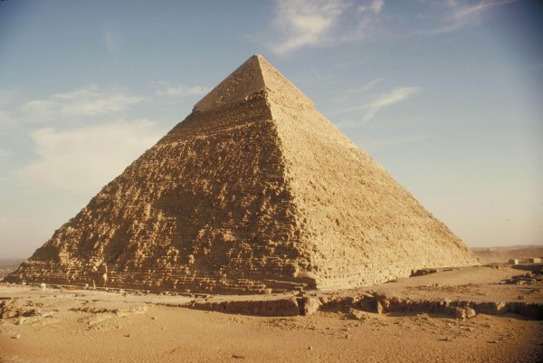
胡夫金字塔外观

Slide 10
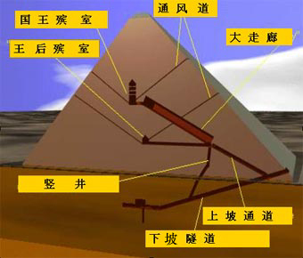
胡夫金字塔内部结构

Slide 11
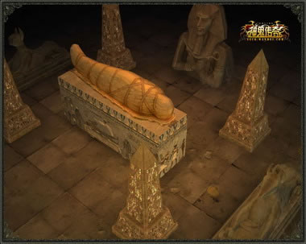
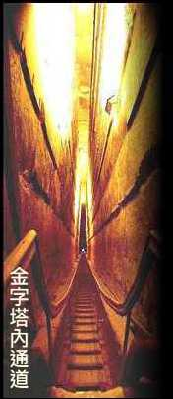
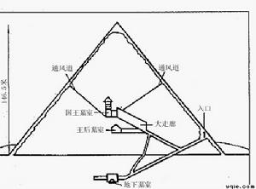

Slide 12
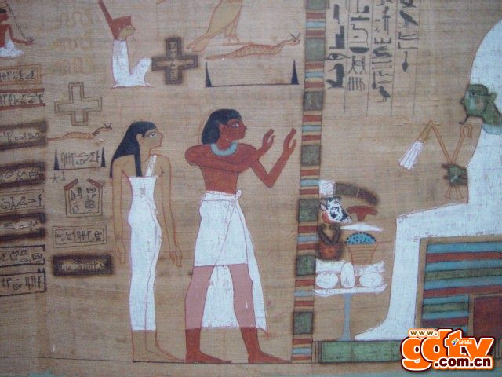
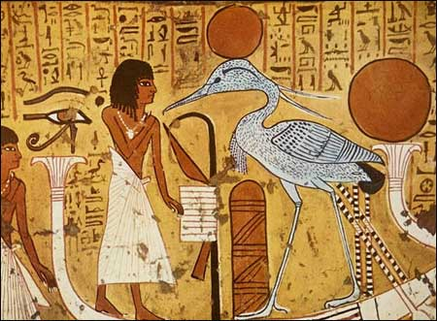
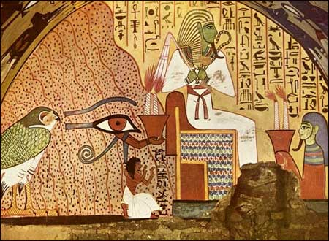
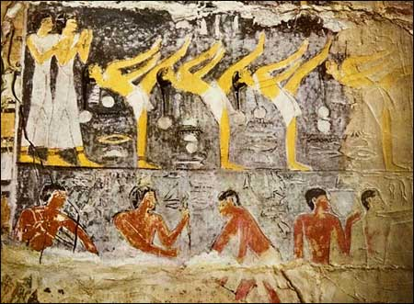

Slide 13
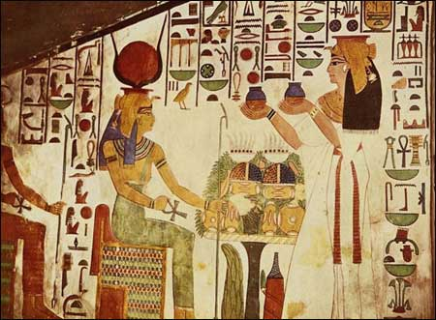
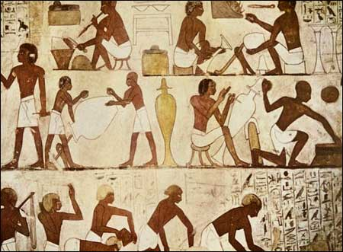
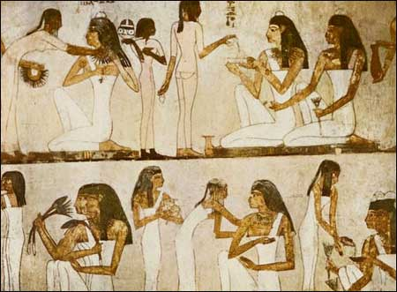
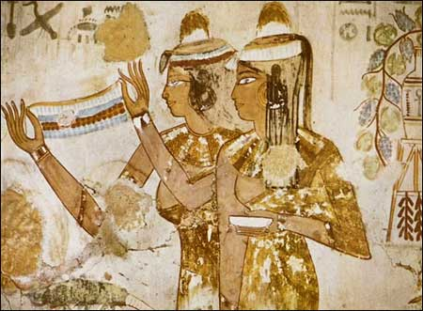

Slide 14
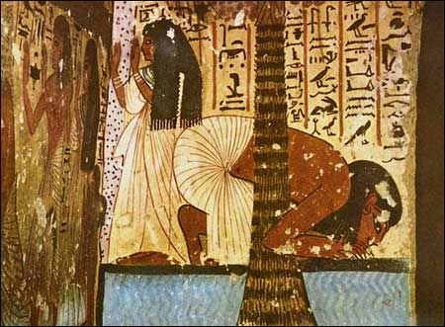
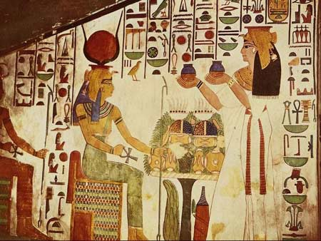
古埃及人深信图画和文字的魔力。他们不仅在墓室墙壁上细致地描绘理想生活的画面，而且在墓碑上刻画出丰厚的供品。

Slide 15
金字塔之谜之数据之谜
等式一：(金字塔)自重×l0l5=地球的重量
等式二：(金字塔)塔高×l0亿=地球到太阳的距离1.5亿公里
等式三：(金字塔)塔高平方=塔面三角形面积
等式四：(金字塔)底周长÷塔高=圆围÷半径
等式五：(金字塔)底周长×2=赤道的时分度
等式六：(金字塔)底周长÷(塔高×2)=圆周率(∏=3.l4l59)
等式七：延长在底面中央的纵平分线，就是地球的子平线，这条线正好把地球的大陆和海洋平分成相等的两半。
……

Slide 16
金字塔之谜之巨石之谜
胡夫金字塔塔身高146.5米，底边长237米多，占地5.69万平方米，体积252万多立方米，共用230万块巨石砌成，平均每块石头重约2.5吨，其中最大的一块石头重160吨。如此之多的石头垒放到一起，四面斜角均为51.51°，其南北轴与东西轴的误差不到5弧秒，其东南角与西北角的高度误差不到1.27厘米，巨石之间严丝合缝，连刀片也插不进去。在1889年巴黎的埃菲尔铁塔建成前，它是世界上最高的建筑物。
①建造金字塔的巨石是如何开采出来的?
②开采出来的巨石用何种方法运到工地的?
③运到工地的巨石是用什么方法垒上去的?
④如此大盘的巨石垒放是如何保证精度的?

Slide 17
胡夫的陵墓塔高146.5米，相当于一座40层高的摩天大楼。由大约230万块大小不等的石块砌成。平均每块重量约 2.5吨。如果用载重7吨的卡车来装载，需要978286辆，最紧迫而又最现实的问题是运输问题。 即使有足够的人力，也无法把这2.5吨到160吨的巨石运送到工地。 用车载？用马拉？不行！那时的埃及没有马，也没有车。车和马是公元前16世纪，也就是建筑胡夫大金字塔以后1000年，才从国外引进的。
没有滑轮，没有绞车，没有足够先进的起重设备，运这样笨重的巨型石块，这真是一个谜。为了确保金字塔万古长存设计者还不用一根木料，不用一颗铁钉，因为，木质易腐，铁质易锈，都是坚固的隐患。石块与石块之间没有任何粘接物，然而却拼合得天衣无缝，甚至连最薄最薄的刀片也插不进去。
怎样把石块一层层垒上去，更是一个引人猜想的神秘课题 .有人说是运用一种木制船形工具，利用杠杆原理，将巨石逐步举高，一层一层垒砌而成。但是，能吊起几吨，几十吨，乃至l00多吨的支架、绳索从何而来?

Slide 18
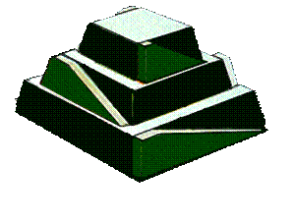
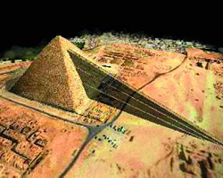
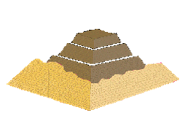
金字塔之谜之建造方法之谜
阶梯法
垒土法
斜坡法：长达1.6公里的外部坡道

Slide 19
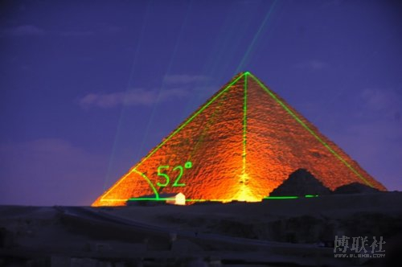
金字塔之谜之长存之谜
“人最怕时间,时间最怕金字塔”
52度“角”： 52度角是最稳定的角，人们把它称为自然塌落现象的极限角和稳定角.金字塔的锥角正好是5l度50分9秒。
方锥体的“形” ：迫使凌厉的风势不得不沿着塔的斜面或梭角缓缓上升，把风的破坏力化解到最小程度。
与磁力线同步运动的“位”：金字塔塔基正好位于磁力线中心，它随着磁力线和地球的运动而运动，地震对它的影响也就不大了。

Slide 20
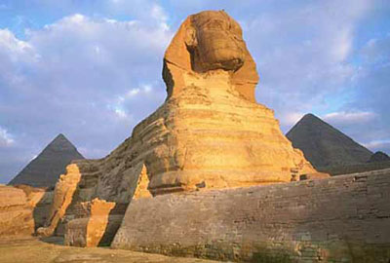
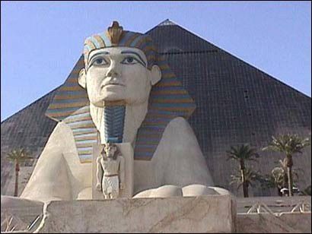
金字塔之谜
狮身人面像之谜
狮身人面像
复原的狮身人面像
是谁建造了它？
为谁建造?
为什么要建造这么一个半人半兽的巨大雕像？
它有什么特别的含意？
怎样在巨石上雕琢出来的?

Slide 21
金字塔之谜
法老诅咒之谜
美国《医学月刊》曾刊登一篇调查报告∶l00名曾经到过金字塔观光的英国游客，在末来l0年内死于癌症的，竟达40%，而且，年龄都不大。而那些胆大妄为，胆敢爬上金字塔顶的人，都很快出现昏睡现象，无一生还。
“任何盗墓者都将遭到法老的诅咒!”
——图坦卡蒙国王陵墓
“不论是谁骚扰了法老的安宁，死神之翼将在它的头上降临。”
——胡夫金字塔
细菌说:木乃伊体内存在着一种曲霉细菌，感粱者导致呼吸系统发炎，皮肤上出现红斑，最后呼吸困难地死亡。
氡气说：尼罗河谷诸法老陵墓的石灰墙内普遍充满了一种叫做“氡”的有害气体，而医学专家早有定论，氡气可以致癌，这也许正是导致部分考古人员患病甚至死亡的诱因。
核废料说:金字塔是史前外星人的核废料储存所,塔内很很强的辐射

Slide 22
金字塔之谜
金字塔能之谜
金宇塔内拥有一种超自然力量的能，从而产生许多奇异的现象：动物尸体 进入塔内会迅速脱水，加速“木乃伊化”；把一枚锈迹斑斑的金属币放进金字塔，不久，就会变得金光灿灿;把一杯鲜奶放进金字塔，24小时后取出，仍然鲜美清新;疲惫不堪的人进去后，就会精神焕发，气力倍增……
微波说：金字塔的结构是一个较好的微波谐振腔体，微波能量的加热效应可以杀菌，并且使尸体脱水，可以充分发挥微波的作用。
宇宙波说：金字塔内的花岗石能吸收各种字宙波并加以储存，而金字塔外的石灰石则可以防止宁宙波的扩散。金宇塔内所产生的那种超自然力量的能，正是宇宙波作用的结果。

